Slide 1
01/11/2021 – 05/11/2021

Slide 2
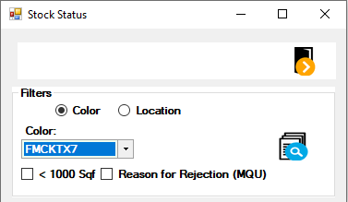
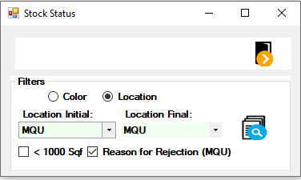
Stock Status: Formato (pdf).
Se modifico la Pantalla Stock Status y se cambio el formato de Excel a PDF.
Stock Status por Color
Stock Status por Locación
Esta opción sirve para ver los motivos de rechazos de lotes en MQU como se muestra a continuación.

Slide 3
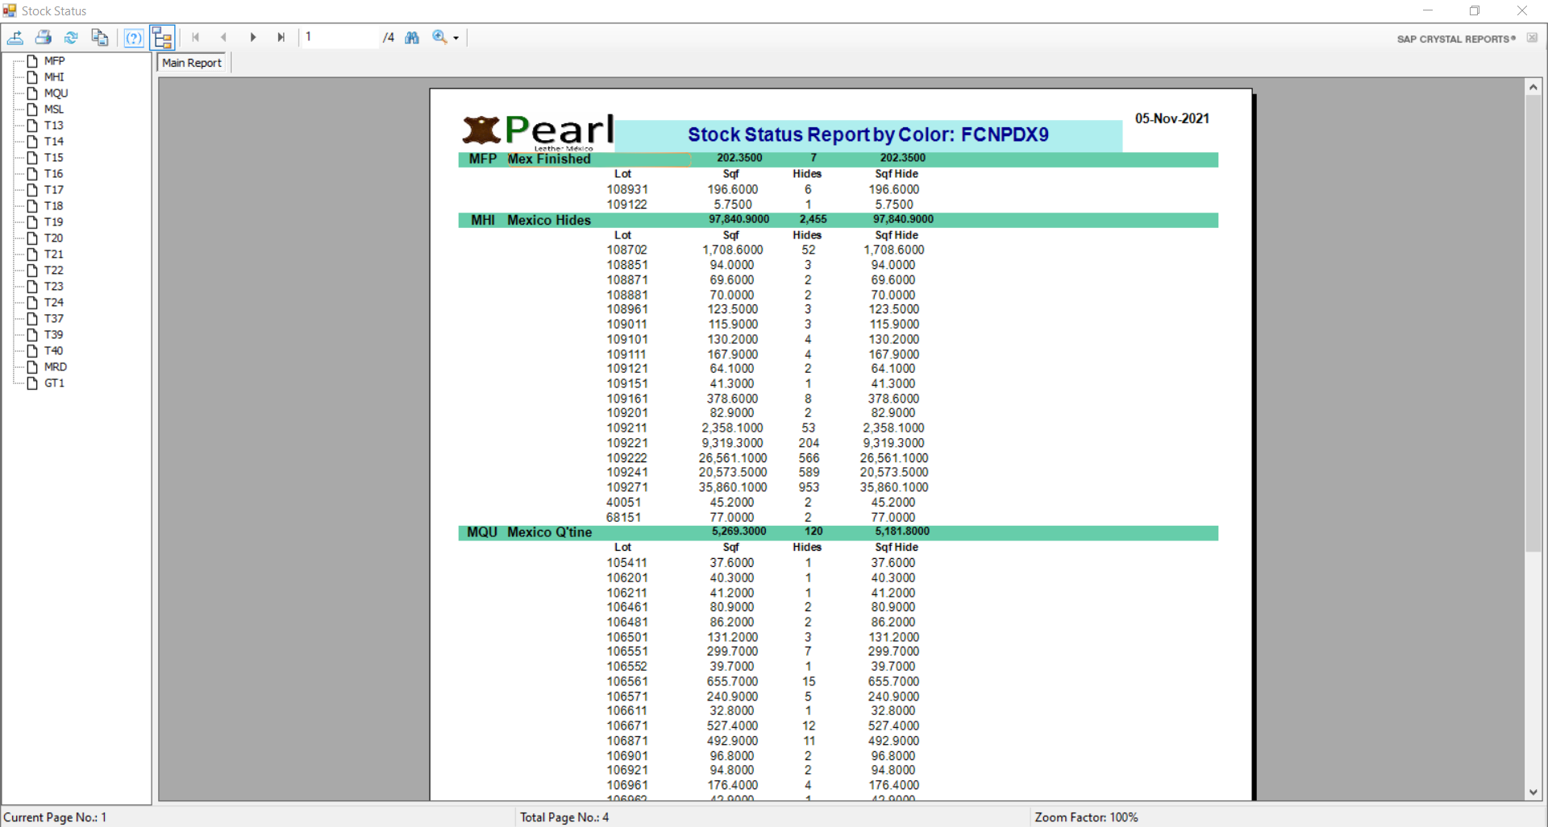
Stock Status: Formato (pdf).
Vista previa de Stock Status por Color.
Para los colores controlados el sistema realiza la comparación entre Sqf cargados y Sqf de Pieles por lote.

Slide 4
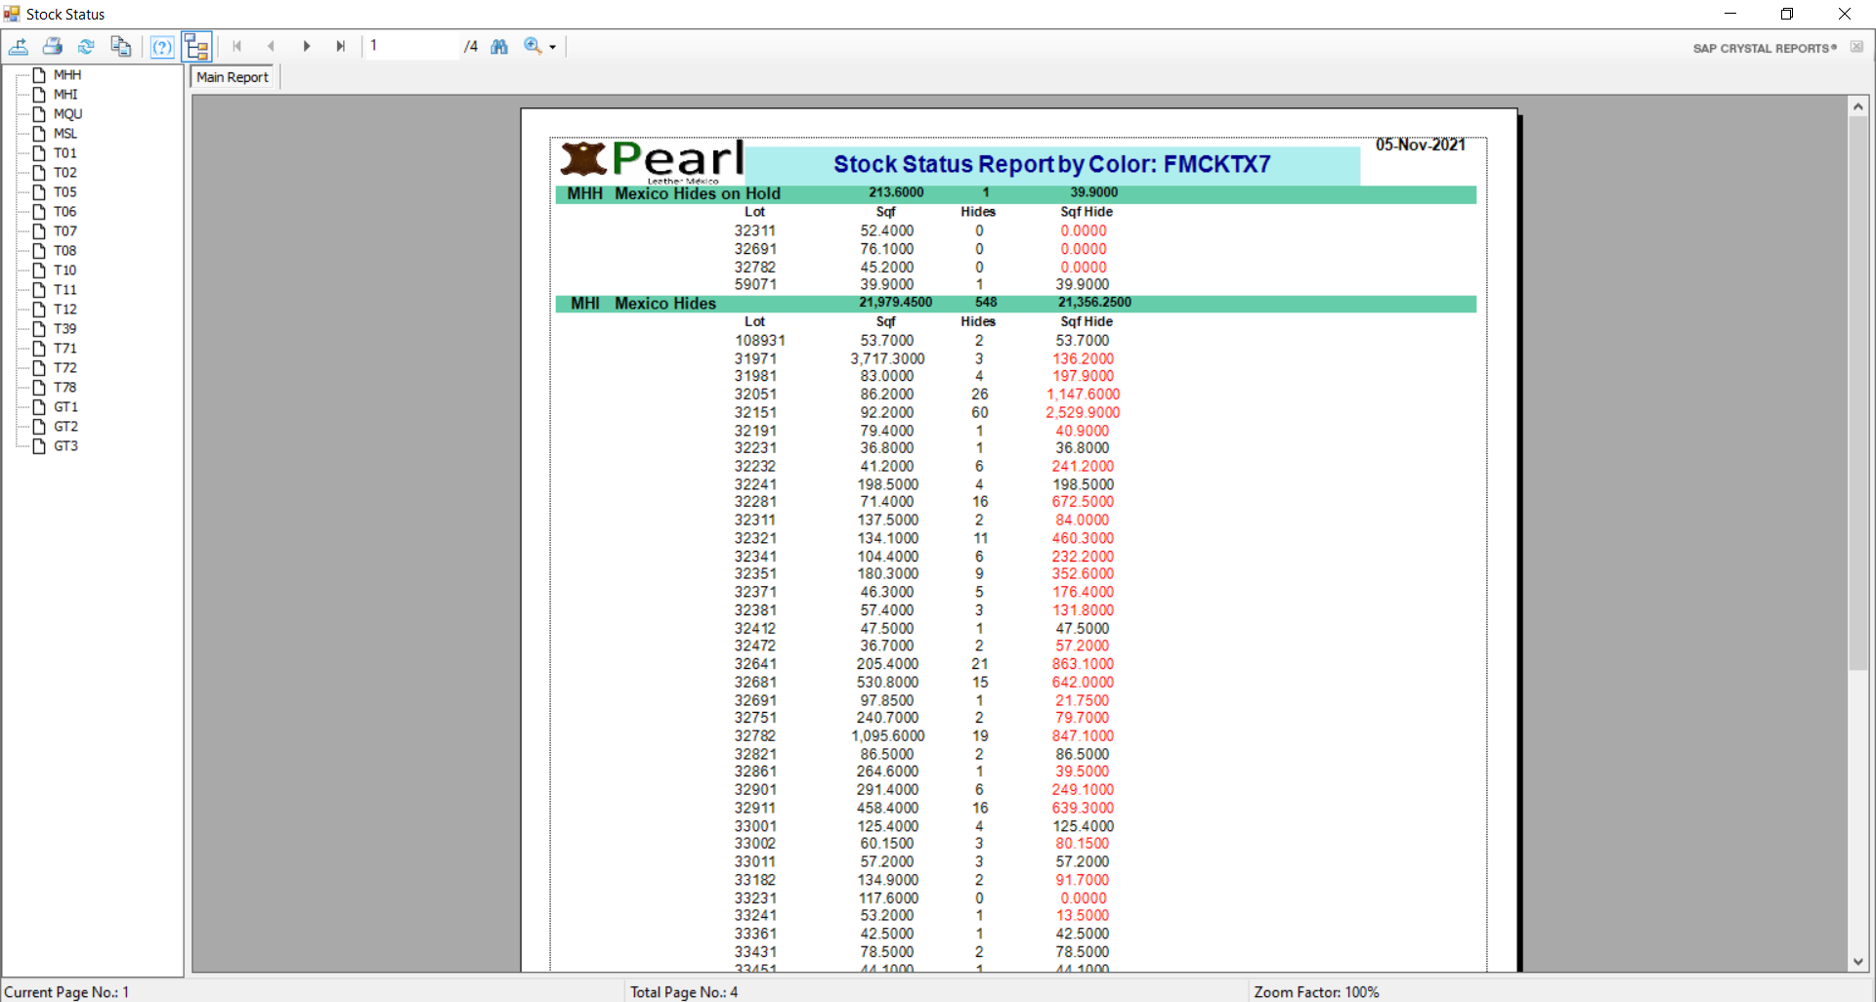
Stock Status: Formato (pdf).
Vista previa de Stock Status por Color.
Si la comparación entre Sqf cargados y Sqf de Pieles por lote, no coincide pinta de rojo el Sqf de Pieles.

Slide 5
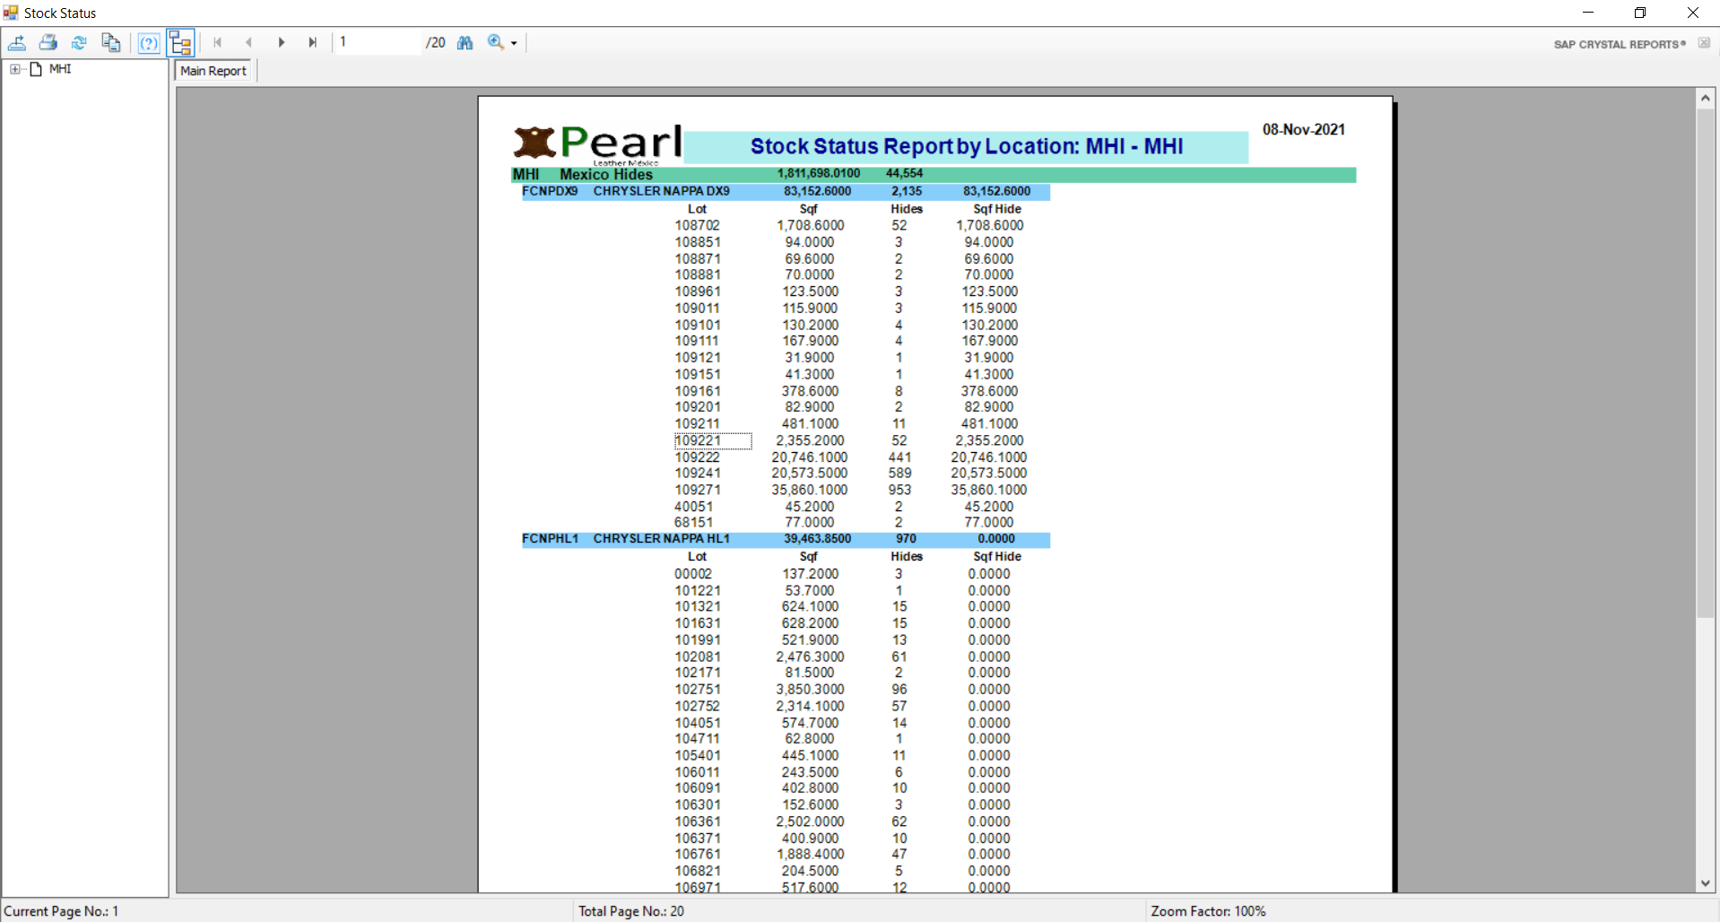
Stock Status: Formato (pdf).
Vista previa de Stock Status.
Para los colores no controlados el Sistema no realiza la comparación entre Sqf cargados y Sqf de Pieles por lote, y el total de pieles se obtiene de dividir el Sqf cargado entre 40.

Slide 6
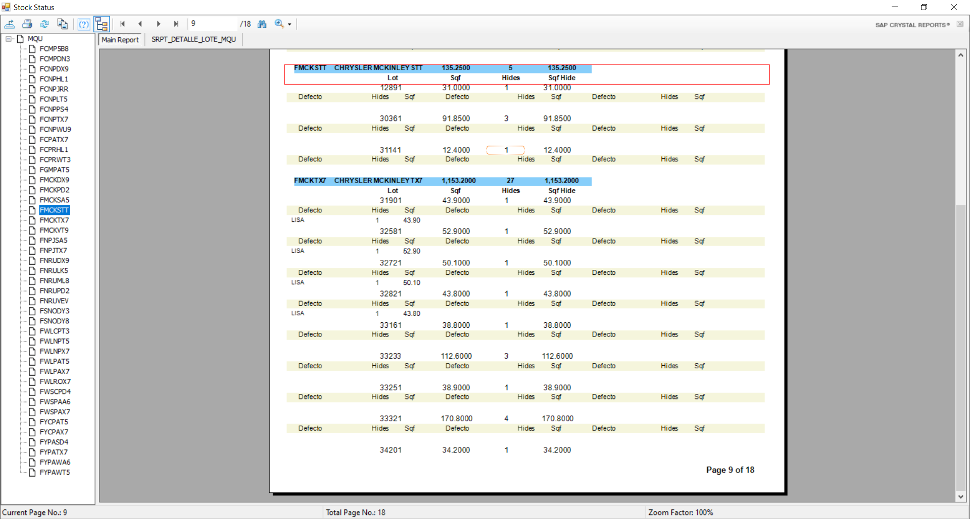
Stock Status: Formato (pdf).
Cuando se selecciona en la pantalla principal que se muestre la razon del rechazo de lotes en MQU, se vizualizara la información de los defectos asi como la cantidad de Piel y Sqf que pertenencen a ese defecto.
Vista previa de Stock Status por Locación.

Slide 7
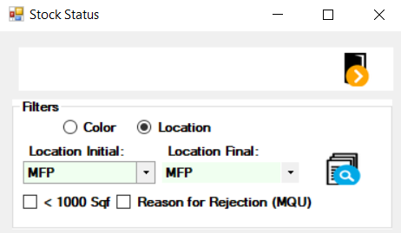
Stock Status: Formato (pdf).
Vista previa de Stock Status por Locación MFP.
Cuando la busqUeda sea solo de la locación MFP, se mostrara tambien el Stock de Producto Terminado.

Slide 8
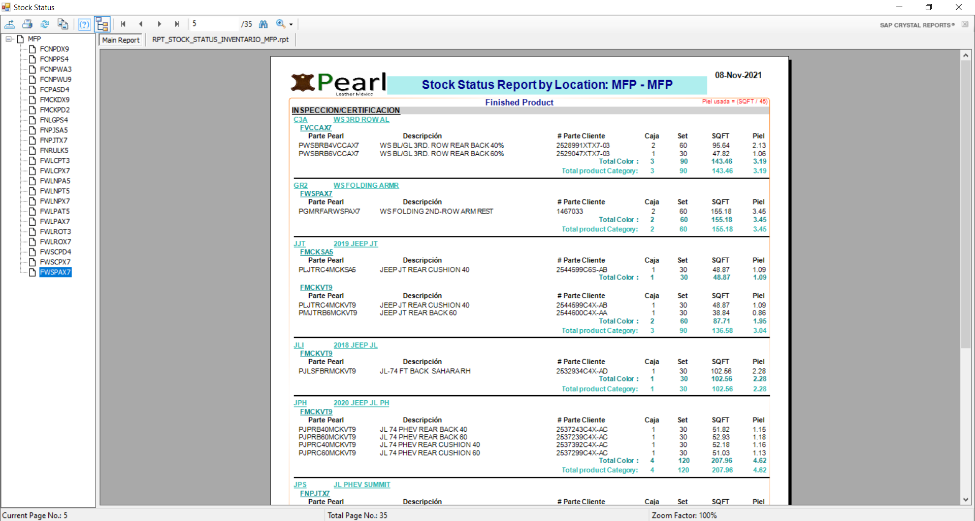
Stock Status: Formato (pdf).
Vista previa de Stock Status por Locación MFP.

